Slide 1


Slide 2

Tự nhiên và xã hội
Bài 25: Ôn tập con người và sức khỏe
SGK/ 107

Slide 3
Tiết 2
Thực hành

Slide 4

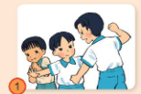
Hoạt động Vận dụng:
Đóng vai xử lý tình huống sau?

Slide 5


Slide 6
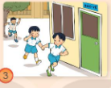
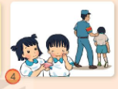

Slide 7

!
TRÂN TRỌNG CẢM ƠN QUÝ THẦY CÔ! Kính chúc sức khỏe!
Cảm ơn các em!
Chúc các em học giỏi

